Slide 1
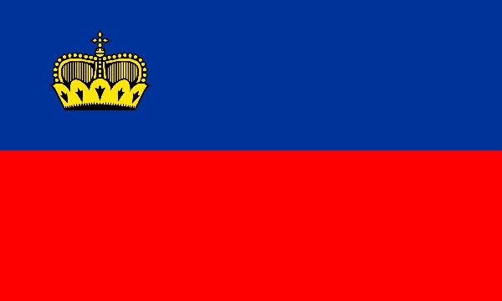
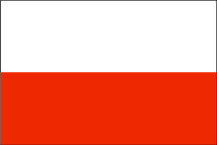
Lichtenštejnsko Monako
Evropské mikrostáty
POL 347 Hlavy států v Evropě
Seminární úkol
V Brně 2015
Vypracovaly:
Klára Svěráková (439712)
Kristýna Svrdlinová (439841)
Pavlína Štafová (439547)
Simona Zpěváková (438082)
Pavlína Chalupková ( 439793)

Slide 2
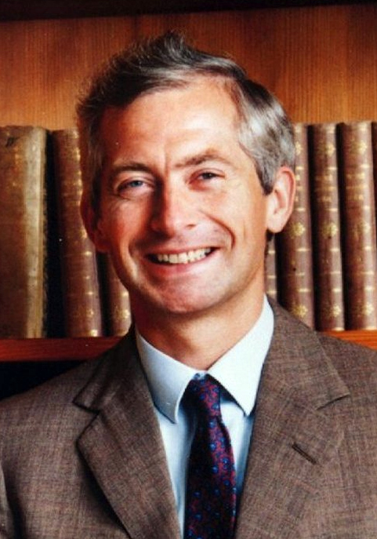
Lichtenštejnsko
dědičná konstituční monarchie
kníže (Hans Adam II. od 1989)
nenese právní zodpovědnost, aktivní role
silné pravomoci
ústava – 1921, 2003 – novelizace
(1)- Hans Adam II.

Slide 3
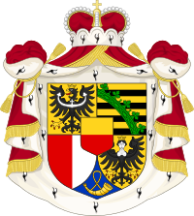
Pravomoci knížete
svrchovaná autorita
reprezentace státu ( X vláda)
nenese právní zodpovědnost
absolutní právo veta, ruší veškeré zákony
zákon: souhlas Zemského sněmu + podpis knížete
zneplatnění výsledku referenda ( X referendum o zrušení monarchie)
odvolává vládu
rozpouští parlament
vetuje jmenování soudce
(2)

Slide 4
Změny v ústavě
vydaná 1921
novelizace 2003: absolutní právo veta, rozpuštění kabinetu...
referendum: 64% pro
2012: referendum o úpravě ústavy: odebratí práva vetovat zákon chválený referendem
většina proti, pravomoc zachována

Slide 5
Spory
respektovaná osoba
konzervativní, katolická země
3 relevantní politické strany (2x konzervativní; 1x levicová)
ideová shoda v parlamentu
bohatá, prosperující, stabilní země – spojeno s panovníkem

Slide 6
Předčasné ukončení mandátu
nedochází, formálně vs. neformálně
a) předání vlády dědici
b) smrt
formálně Hans Adam II, neoficiálně syn Alois

Slide 7
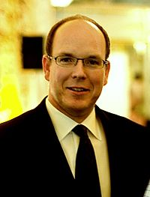
Monako
dědičná konstituční monarchie
pod protektorátem Francie
kníže Albert II. z dynastie Grimaldi,
(od roku 2005)
silné postavení, aktivní role
silné pravomoci
Ústava 1962, doplněna 2002
(2) – Albert II.

Slide 8
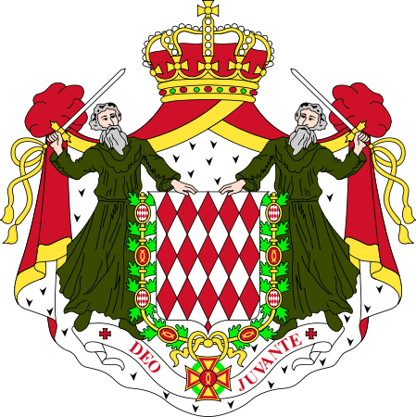
Pravomoci knížete
Pravomoci knížete jsou zastoupenými ve všech složkách státní moci
Zákonodárná moc
včele kníže spolu s Národní radou
zákon: kníže podá návrh prostřednictvím Vládní rady Národní radě→ hlasování, kníže má konečně rozhodnutí
absolutní právo veta, ruší veškeré zákony

Slide 9
Výkonná moc
kníže v čele výkonné moci
kníže kdykoliv rozpustit Národní radu, vyhlásit nové volby
jmenuje a odvolává členy Vládní rady, zároveň ji vede
reprezentuje Monako v zahraničí
ratifikuje všechny dohody a smlouvy
Soudní moc
kníže nejvyšším představitelem jurisdikce
kníže jmenuje nezávislé soudce

Slide 10
Spory
respektována osoba
silná pozice v politickém systému
hlavní slovo
spor- 60. léta 19. stol
kníže Rainier III. se dostal do sporu s Národní radou ohledně otázky financování rozsáhlých úprav pobřeží

Slide 11
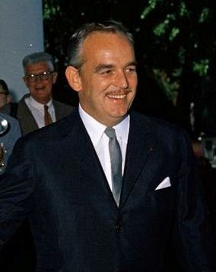
Předčasné ukončení mandátu
nedochází
a) předání vlády dědici
b) smrt
současný kníže Albert II. (2005- ?)
Rainier III. ( 1949- 2005)
(3) – Rainier III

Slide 12
Srovnání Monaka a Lichtenštejnska
Podobnost v politickém systému
dědičné konstituční monarchie
silné pravomoci knížete ve všech sférách státní moci
absolutní veta v legislativě
silná kontrola činnosti vlády
kníže jmenuje vládu
vláda je odpovědná knížeti
respektována autorita ( nedochází ke sporům)

Slide 13
Použité zdroje
Lichtenštejnská knížata zůstanou nejmocnějšími monarchy v Evropě. Deník Referendum [online]. Praha: Vydavatelství Referendum, 2012 [cit. 2015-11-08]. Dostupné z: http://denikreferendum.cz/clanek/13507-lichtenstejnska-knizata-zustanou-nejmocnejsimi-monarchy-v-evrope
PETR, Tomáš. Lichtenštejnsko v komparaci s Monakem a Andorrou [online]. Brno, 2009 [cit. 2015-11-08]. Diplomová práce. Masarykova univerzita, Fakulta sociálních studií. Vedoucí práce Vít Hloušek. Dostupné z: <http://is.muni.cz/th/137586/fss_m/>.
STRMISKA, Maximilián, Vít HLOUŠEK, Lubomír KOPEČEK a Roman CHYTILEK. Politické strany moderní Evropy. Vydání první. Praha: Portál, 2005, s. 344-349. ISBN 80-7367-038-0.
VAŘEKA, Marek. Lichtenštejnsko. 1. vyd. Praha: Libri, 2010, 189 s. ISBN 9788072774616.

Slide 14
Kořínek, Vladimír (2003): Ministáty Evropy: Lucembursko, Andorra, Malta, Lichtenštejnsko, San Marino, Monako, Vatikán, Gibraltar. Krnov: Vladimír Kořínek.
Pečnikov, Borislav Aleksejevič (1989): 7+1 nejmenších v Evropě: Lucembursko: Andorra: Malta: Lichtenštejnsko: San Marino: Monako: Vatikán: Gibraltar. Praha: Lidové nakladatelství.
Janda, Jan – Kratochvílová, Věra – Kříž, Cyril – Luňák, Vladimír (1969): Andorra. Praha: Svoboda.
Křivánek, Daniel (2008): Politická geografie pro zahraniční studenty. Praha: Karolinum.
PETR, Tomáš. Lichtenštejnsko v komparaci s Monakem a Andorrou [online]. Brno, 2009 [cit. 2015-11-08]. Diplomová práce. Masarykova univerzita, Fakulta sociálních studií. Vedoucí práce Vít Hloušek. Dostupné z: <http://is.muni.cz/th/137586/fss_m/>.
Obrázky
Úvodní strana-Vlajky států světa, Dostupné na http://vlajky-statu.luksoft.cz/evropa/vlajka_lichtenstejnska.php, Oveřeno ke dni 15.11.2015.
Znak Lichtenštejnska- https://upload.wikimedia.org/wikipedia/commons/thumb/1/18/Staatswappen-Liechtensteins.svg/200px-Staatswappen-Liechtensteins.svg.png, Ověřeno ke dni: 1511.2015.
Znak Monaka - http://cestovanie-dovolenka.sk/wp-content/uploads/2013/05/Monako_znak.gif, Ověřeno ke dni 15.11.2015.
(1) https://upload.wikimedia.org/wikipedia/commons/c/c7/F%C3%BCrst_Hans-Adam_II._von_und_zu_Liechtenstein_(cropped).jpg, Ověřeno ke dni 15.11.2015.
(2) http://www.udiconews.it/public/immagini/r.jpg, Ověřeno ke dni 15.11.2015
(3)- https://cs.wikipedia.org/wiki/Rainier_III.#/media/File:Prince_Rainier_III.jpg, Oběřeno ke dni 15.11.2015
Závěrečný snímek- https://pmcdeadline2.files.wordpress.com/2014/02/despicable_me_2_minions-wallpaper1__140221042024-575x359.jpg, ověřeno ke dni 15.11.2015.

Slide 15
Děkujeme za pozornost

